Slide 1
第四章 处理机调度
习题课

Slide 2
4.1.1 CPU调度：概念
CPU调度：
进程调度程序按照一定的策略，动态的将CPU分配给某个进程，并使之执行。
当CPU变为空闲时，操作系统就必须从就绪的队列中选择一个进程来执行。
目的：以使CPU资源利用率最高。
进程执行由CPU执行（CPU Burst，CPU区间）与IO等待周期（I/O Burst，I/O区间）组成。

Slide 3
4.1.2 CPU调度：级别
系统调度分为4级：
作业调度：又称高级调度，主要任务是按照一定的原则，对外存上处于后备状态的作业进行选择，给选中的作业分配内存、输入/输出设备等必要的资源，并建立相应的进程，以使该作业进程获得竞争处理机的权利。
交换调度：又称中级调度，主要任务是按照给定的原则和策略，完成进程在内外存之间的交换，即执行“挂起”和“激活”操作。
进程调度：又称低级调度，主要任务是按照某种策略和方法，选取一个处于就绪状态的进程，将处理机分配给它。
线程调度：分为用户级调度和内核级调度，选取一个处于就绪状态的线程，将处理机分配给它。

Slide 4
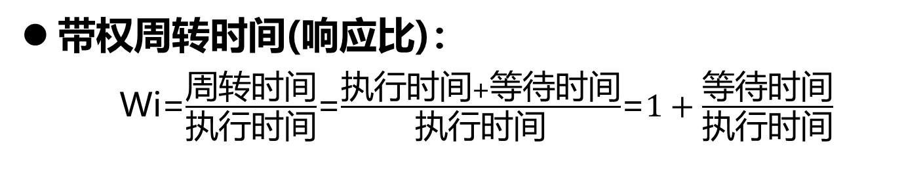
4.1.3 CPU调度：术语（4）
周转时间：
= 执行时间 + 等待时间
= 完成时间 – 到达时间

Slide 5
4.3 进程调度(1)
功能：
记录系统中所有进程的执行情况
选择占有处理机的进程
进行进程上下文切换
时机：
进程执行完毕
进入睡眠等待状态（自我阻塞）
执行进程中调用了P,V原语
执行中进程提出I/O请求
分时系统中时间片已经用完
系统进程执行完毕，调度用户进程
就绪队列中某进程优先权高于当前执行的进程

Slide 6
4.3 进程调度(2)
进程上下文切换包括四个步骤：
决定是否做上下文切换
保存当前执行的进程上下文
采用合理的调度算法，选择一个处于就绪状态进程
恢复所选进程的上下文，将控制权交给所选进程

Slide 7
4.4.1 调度算法( 一)：先到先服务
先到先服务调度（FCFS：First Come First Serve）
先请求CPU的进程被首先分配到CPU
一旦选定进程，那么在结束之前就不能再切换到另一个进程。
当进程之间的处理时间相差较大时，采用FCFS策略的平均等待时间较长。
Process Burst Time
P₁ 24
P₂ 3
P₃ 3
FCFS
P₁
P₂
P₃
0
24
27
30
SJF
P₂
P₃
P₁
0
3
6
30

Slide 8
4.4.2 调度算法(二)：短作业优先(1)
最短作业优先调度（SJF：Short Job First）
将每个进程与其下一个CPU区间段（CPU Burst）相关联，当CPU可用时，它会赋给具有最短后续CPU区间的进程
两种方法
非抢占性：一旦一个进程开始执行就需完成该次任务。称为下一个最短优先。(题目没指明的，默认非抢占式)
抢占性：如果新来的进程CPU区间段比当前进程的时间段小，则优先选择新进程。称为最短剩余优先SRTF(Shorest Remaining Time First)
SJF算法是最优的。

Slide 9
4.4.2 调度算法(二)：短作业优先(2)
进程 到达时间 CPU区间时间
P₁ 0.0 7
P₂ 2.0 4
P₃ 4.0 1
P₄ 5.0 4
SJF (非抢占性)
P₁
P3
P2
P4
0
2
7
8
12
16
SJF平均等待时间 = (0 + (7-4)+(8-2) +(12-5))/4 =4ms
FCFS平均等待时间＝（0＋(7-2)＋(11-4)＋(12-5))/4=4.75ms

Slide 10
4.4.2 调度算法(二)：短作业优先(3)
Process Arrival Time Burst Time
P₁ 0.0 7
P₂ 2.0 4
P₃ 4.0 1
P₄ 5.0 4
SJF (抢占性)
P₁
P₂
P₃
P₂
P₄
P₁
0
2
4
5
7
11
16
平均等待时间 = ((11-2) + (5-4) + 0 +(7-5))/4
= 3

Slide 11
SJF的特点：
4.4.2 调度算法(二)：短作业优先(4)
优点：
比FCFS改善平均周转时间和平均带权周转时间，缩短作业的等待时间；
提高系统的吞吐量；
缺点：
对长作业非常不利，可能长时间得不到执行；
未能依据作业的紧迫程度来划分执行的优先级；
难以准确估计作业（进程）的执行时间，从而影响调度性能。

Slide 12
4.4.3 调度算法(三)：优先权调度(2)*
（1）内部优先级：通过内部数据比如内存要求等。
（2）外部优先级：用户自己设定。set_priority
分为抢占式和非抢占式，前者为如果进来的进程优先级高于运行的进程，则替换；后者只是在就绪队列中按优先级排队。
导致的问题：饥饿（starvation)－低优先权的进程可能永远也不会运行。（无穷阻塞）
解决方案：老化(aging)－逐渐增加在系统中等待很长时间的进程的优先权。

Slide 13
轮转法调度（RR：Round-Robin)
4.4.4 调度算法(四)：轮转法(1)
专门为分时系统设计的。每个进程得到一个较小的时间单元－时间片（time quantum），时间片通常（10ms~100ms)。
被调度的进程运行完时间片后，回到就绪队列尾，系统调度就绪队列头的进程运行。
（新到进程按FCFS排到就绪队列尾等待）
特点：平均等待时间较高，但响应较好
两种情况：
CPU区间小于时间片
CPU区间大于时间片

Slide 14
4.4.4 调度算法(四)：轮转法(2)
Process Burst Time
P₁ 53
P₂ 17
P₃ 68
P₄ 24
甘特图为（时间片q＝20ms):
P₁
P₂
P₃
P₄
P₁
P₃
P₄
P₁
P₃
P₃
0
20
37
57
77
97
117
121
134
154
162

Slide 15
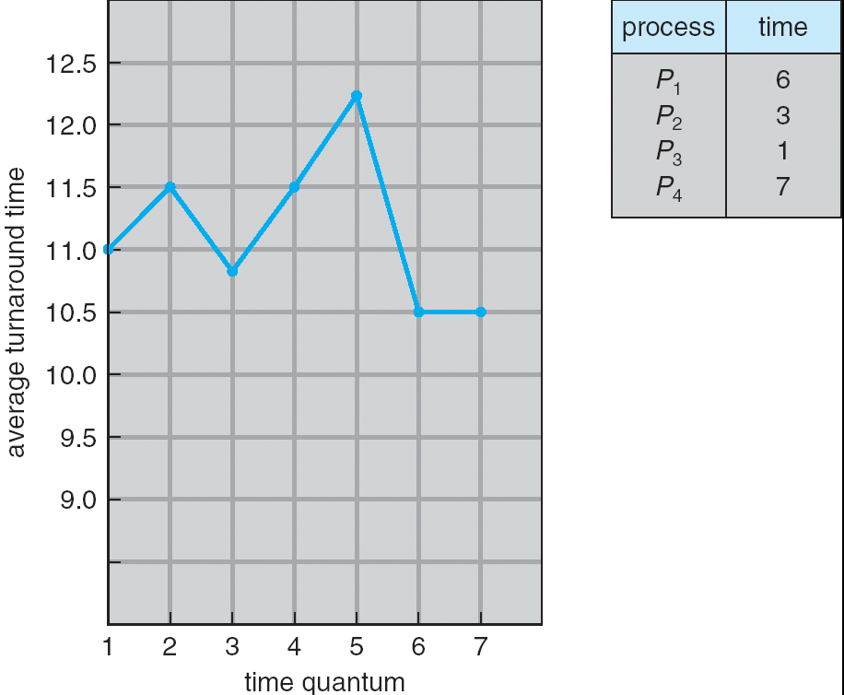
4.4.4 调度算法(四)：轮转法(4)
轮转法性能
q若较大：FCFS
q若较小：q的长度应比上下文切换时间长，否则造成浪费。
原则：
80％的CPU区间应该小于时间片
不同时间片的平均周转时间统计

Slide 16
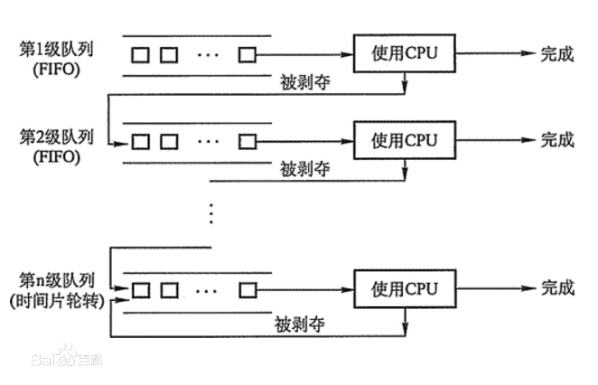
4.4.5 调度算法(五)：多级反馈轮转调度(RRMF，round robin with multiple） feedback)
p1/q1
新到进程
p2/q2
pn/qn
优先级：p1>p2>…>pn 时间片：q1<p2<…<pn

Slide 17
4.4.5 调度算法(五)：多级反馈轮转调度(3)
优缺点：
对各类型进程相对公平（FCFS的优点）；
每个新到达的进程都可以很快得到响应（RR的优点）；
短进程可以用较少的时间就可完成（SJF的优点）。

Slide 18
4.4.7 调度算法(七)：高响应比优先法
最高响应优先法(HRN)是对FCFS方式和SJF方式的综合平衡
响应比定义：
R=(W+T)/T=1+W/T
T为该作业估计需要的执行时间，W为等待时间
如作业等待时间相同，则执行时间（分母）越短，响应比越高，有利于短作业。
对于长作业，随等待时间（分子）增加，响应比增高，最后同样可获得处理机。
如执行时间相同，等待时间越长，响应比越高，实现的是先来先服务。

Slide 19
4.5 实时调度(1)
操作系统是实时系统中的重要组成部分之一
其处理和控制的正确性不仅仅取决于计算的逻辑结果，而且取决于计算和处理结果产生的时间。
实时操作系统具有以下特点：
有限等待时间（决定性）
有限响应时间
用户控制
可靠性高
系统出错处理能力强

Slide 20
4.5 实时调度(2)
硬实时（hard real-time）
系统需要在保证的时间内完成任务
软实时(soft real-time)
系统要求关键进程比其他进程拥有更高的优先权。
实时操作系统具有以下功能：
进程或线程切换速度快
快速的外部中断响应能力
基于优先级的随时抢占性调度策略

Slide 21
CPU调度算法总结（1）
一、批处理系统中采用的调度算法
重要指标（吞吐量，周转时间，CPU利用率，公平平衡）
1、非抢占式的先来先服务算法（FCFS）：
按照进程就绪的先后顺序使用CPU 。 特点：公平，实现简单，但是长进程后面的短进程需要等待很长时间，不利于用户体验。
2、非抢占式的最短作业优先（SJF）：
具有最短完成时间的进程优先执行。

Slide 22
CPU调度算法总结（2）
3、最短剩余时间优先（SRTN）：
SJF抢占式版本，即当一个新就绪的进程比当前运行进程具有更短完成时间时，系统抢占当前进程，选择新就绪的进程执行。
短作业优先调度算法特点：改善短作业的周转时间，但如果源源不断有短任务到来，可能使长的任务长时间得不到运行，产生饥饿现象。
4、最高响应比优先算法（HRRN）：
是一个综合算法，调度时，首先计算每个进程的响应比R，之后总是选择R最高的进程执行。
响应比R=（等待时间+处理时间）/处理时间

Slide 23
CPU调度算法总结（3）
二、交互系统中采用的调度算法：
重要指标（响应时间，公平平衡）
1、时间片轮转调度算法（RR）：
每个进程被分配一个时间片，允许该进程在该时间段运行，如果在时间片结束时该进程还在运行，则剥夺CPU并分配给另一个进程，如果该进程在时间片结束前阻塞或结束，则CPU立即进行切换。
当时间片选择太长，其降级为先来先服务算法，引起对短的交互请求响应时间长。
当时间片选择太短，会导致频繁的进程切换，浪费CPU时间。
通常选择为20ms~100ms。
对进程表中不同进程的大小差异较大的有利，而对进程都是相同大小的不利。

Slide 24
CPU调度算法总结（4）
2、最高优先级调度算法（HPF）：
选择优先级最高的进程优先执行。
优先级可以静态不变，也可以动态调整。
优先数决定优先级。
就绪队列可以按照优先级组织。
实现简单，但不公平，可能导致优先级低的进程产生饥饿现象。
可能产生优先级反转问题（基于优先级的抢占式算法），即一个低优先级进程持有一个高优先级进程所需要的资源，使得高优先级进程等待低优先级进程运行。

Slide 25
CPU调度算法总结（5）
3、多级反馈队列调度算法（RRMF）：
设置多个就绪队列，并为各个队列赋予不同的优先级。第一个队列的优先级最高，依次递减优先级。
对于各个队列进程执行时间片的大小也不同，优先级越高的队列，分配到的时间片越少。
当第一级队列为空时，再对第二级队列进行调度，依次类推，各级队列按照时间片轮转方式进行调度。
当一个新进程创建后，首先把它放入第一队列的末尾。按照FCFS原则排队等待调度。当轮到该进程执行时，如它在该时间片完成，便可准备撤离系统，如果它在一个时间片结束时尚未完成，则调度程序便将该进程转入第二队列的末尾，再同样地按照FCFS原则等待调度执行。依次类推。

Slide 26
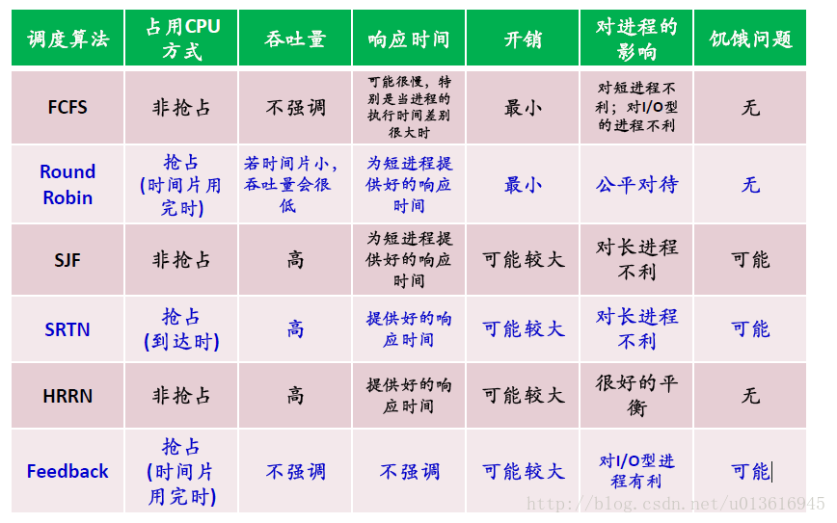
CPU调度算法总结（6）
最短剩余时间优先
高响应比优先
多级反馈轮转法

Slide 27
判断题
作业调度是高级调度，进程调度是低级调度（√）
在各种作业调度算法中，SJF会使每个作业的等待时间最短（◊）
作业一旦被作业调度选中，即占有CPU（ ◊ ）
在一个兼顾分时系统和批处理系统中，通常把终端作业称为前台作业，把批量作业称为后台作业（ √ ）

Slide 28
习题分析
1、（）有利于CPU繁忙型的作业，不利于I/O繁忙型的作业。
a) RR
b) FCFS
c) OPT
d) SJF

Slide 29
习题分析
2、如果每个作业只能建立一个进程，未来照顾短作业用户，应该采用（ ）；为了照顾紧急用户，应该采用（ ），为了能实现人机交互，应该采用（ ），如果要使得短作业，长作业和交互作业用户都满意，应该采用（ ）
a) RR
b) FCFS
c) OPT
d) SJF
e)多级反馈队列调度
D
C
A
E

Slide 30
习题分析
3、满足短作业优先并且不会发生饥饿现象的是（）
a) FCFS
b) HRN
c) RR
d) 非抢占式短作业优先

Slide 31
例题
进程 到达时间 区间时间
P1 0 10
P2 5 29
P3 8 3
P4 10 7
P5 12 12
研究FCFS、SJF、HRN和RR（时间片＝10ms）的平均等待时间、平均周转时间和平均带权周转时间。

Slide 32
 | P1 | P2 | P3 | P4 | P5
达到时间 | 0 | 5 | 8 | 10 | 12
CPU区间 | 10 | 29 | 3 | 7 | 12
时刻 | FCFS
0 | 10
10 |  | 29
39 |  |  | 3
42 |  |  |  | 7
49 |  |  |  |  | 12
61
等待时间 | 0 | 10-5=5 | 39-8=31 | 42-10=32 | 49-12=37
周转时间 | 10+0=10 | 29+5=34 | 3+31=34 | 7+32=39 | 12+37=49
响应比 | 10/10=1 | 34/29=1.17 | 34/3=11.33 | 39/7=5.57 | 49/12=4.08
平均等待时间 | （0+5+31+32+37/5=21
平均周转时间 | (10+34+34+39+49)/5=33.2
平均响应比 | (1+1.17+11.33+5.57+4.08)/5=4.63

Slide 33
 | P1 | P2 | P3 | P4 | P5
达到时间 | 0 | 5 | 8 | 10 | 12
CPU区间 | 10 | 29 | 3 | 7 | 12
时刻 | SJF
0 | 10
10 |  |  | 3
13 |  |  |  | 7
20 |  |  |  |  | 12
32 |  | 29
61
等待时间 | 0 | 32-5=27 | 10-8=2 | 13-10=3 | 20-12=8
周转时间 | 10+0=10 | 29+27=56 | 3+2=5 | 7+3=10 | 12+8=20
响应比 | 10/10=1 | 56/29=1.93 | 5/3=1.67 | 10/7=1.43 | 20/12=1.67
平均等待时间 | (0+27+2+3+8)/5=8
平均周转时间 | (10+56+5+10+20)/5=20.2
平均响应比 | (1+1.93+1.67+1.43+1.67)/5=1.54

Slide 34
 | P1 | P2 | P3 | P4 | P5
达到时间 | 0 | 5 | 8 | 10 | 12
CPU区间 | 10 | 29 | 3 | 7 | 12
时刻 | RR（q=10）
0 | 10
10 |  | 10
20 |  |  | 3
23 |  |  |  | 7
30 |  |  |  |  | 10
40 |  | 10
50 |  |  |  |  | 2
52 |  | 9
61
等待时间 | 0 | 10-5 +3+7+10+2 =27 | 20-8=12 | 23-10=13 | 30-12 +10 =28
周转时间 | 10+0=10 | 29+27=56 | 3+12=15 | 7+13=20 | 12+28=40
响应比 | 10/10=1 | 56/29=1.93 | 15/3=5 | 20/7=2.86 | 40/12=3.33
平均等待时间 | (0+27+12+13+28)/5=16
平均周转时间 | (10+56+15+20+40)/5=28.2
平均响应比 | (1+1.93+5+2.86+3.33)/5=2.82

Slide 35
 |  | P1 | P2 | P3 | P4 | P5
达到时间 |  | 0 | 5 | 8 | 10 | 12
CPU区间 |  | 10 | 29 | 3 | 7 | 12
时刻 |  | HRN
0 | 运行 | 10
 | 等待
 | 响应比
10 | 运行 |  |  | 3
 | 等待 |  | 10-5=5 | 10-8=2 | 10-10=0
 | 响应比 |  | 1+5/29=1.17 | 1+2/3=1.67 | 1+0/7=1
13 | 运行 |  |  |  | 7
 | 等待 |  | 13-5=8 |  | 13-10=3 | 13-12=1
 | 响应比 |  | 1+8/29=1.28 |  | 1+3/7=1.43 | 1+1/12=1.08
20 | 运行 |  |  |  |  | 12
 | 等待 |  | 20-5=15 |  |  | 20-12=8
 | 响应比 |  | 1+15/29=1.52 |  |  | 1+8/12=1.67
32 | 运行 |  | 29
 | 等待
 | 响应比
61
等待时间 |  | 0 | 32-5=27 | 10-8=2 | 13-10=3 | 20-12=8
周转时间 |  | 10+0=10 | 29+27=56 | 3+2=5 | 7+3=10 | 12+8=20
响应比 |  | 10/10=1 | 56/29=1.93 | 5/3=1.67 | 10/7=1.43 | 20/12=1.67
平均等待时间 |  | (0+27+2+3+8)/5=8
平均周转时间 |  | (10+56+5+10+20)/5=20.2
平均响应比 |  | (1+1.93+1.67+1.43+1.67)/5=1.54

Slide 36
习题分析
4、一个多道批处理系统中仅有P1和P2两个作业，P2比P1晚5ms到达，它的计算和IO操作顺序如下：
P1：计算60ms，IO80ms,计算20ms
P2: 计算120ms, IO40ms,计算40ms
如果不考虑调度和切换时间，则完成两个作业需要的时间最少为多少？
P1(60)+P2(120)/P1(80)+P1(20)/P2(40)+P2(40)=260

Slide 37
习题分析
6、假设某计算机有四个进程，各个进程的预计运行时间和到达就绪队列的时间如下表：使用抢占式短作业优先算法和RR算法分别计算平均周转时间。（RR时间片为2）
作业 | 提交时间 | 运行时间
1 | 0 | 8
2 | 1 | 4
3 | 2 | 9
4 | 3 | 5

Slide 38
 | P1 | P2 | P3 | P4
达到时间 | 0 | 1 | 2 | 3
CPU区间 | 8 | 4 | 9 | 5
时刻 | SJF（抢占式）
0 | 1
1 |  | 4
5 |  |  |  | 5
10 | 7
17 |  |  | 9
26
周转时间 | 17-0=17 | 5-1=4 | 26-2=24 | 10-3=7
平均周转时间 | (17+4+24+7)/4=13

Slide 39
 | P1 | P2 | P3 | P4
达到时间 | 0 | 1 | 2 | 3
CPU区间 | 8 | 4 | 9 | 5
时刻 | RR（q=2）
0 | 2
2 |  | 2
4 |  |  | 2
6 |  |  |  | 2
8 | 2
10 |  | 2
12 |  |  | 2
14 |  |  |  | 2
16 | 2
18 |  |  | 2
20 |  |  |  | 1
21 | 2
23 |  |  | 2
25 |  |  | 1
26
周转时间 | 23-0=23 | 12-1=11 | 26-2=24 | 21-3=18
平均周转时间 | (23+11+24+18)/4=19

Slide 40
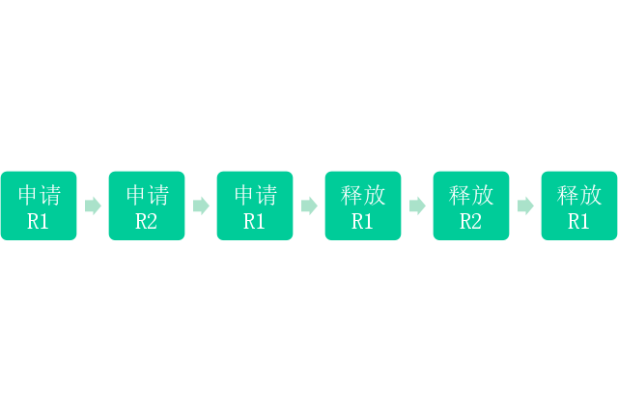
习题分析
7、假定某计算机系统有R1和R2两类可以使用的资源（其中R1有两个单位，R2有一个单位），它们被进程P1和P2所共享，并且已知两个进程都以下列书序使用两类资源：
试求出系统运行过程中可能到达的死锁点，并画出死锁点的资源分配图（或称进程资源图）

Slide 41
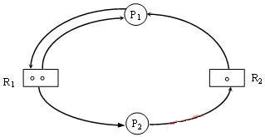
在本题中，当两个进程都执行完第一步后，即进程P1和进程P2都申请到了一个R1类资源时，系统进入不安全状态。随着两个进程向前推进，无论哪个进程执行完第二步，系统都将进入死锁状态。可能达到的死锁点是：进程P1占有一个单位的R1类资源及一个单位的R2类资源，进程P2占有一个单位的R1类资源，此时系统内已无空闲资源，而两个进程都在保持已占有资源不释放的情况下继续申请资源，从而造成死锁；或进程P2占有一个单位的R1类资源及一个单位的R2类资源，进程P1占有一个单位的R1类资源，此时系统内已无空闲资源，而两个进程都在保持已占有资源不释放的情况下继续申请资源，从而造成死锁。
假定进程P1成功执行了第二步，则死锁点的资源分配如右图所示。

Slide 42
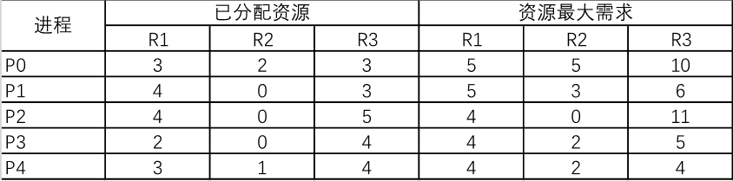
习题分析
8、假设5个进程P0、P1、P2、P3、P4共享三类资源R1、R2、R3，这些资源总数分别为18、6、22。T0时刻的资源分配情况如下表所示，此时存在的一个安全序列是（）
A.P0,P2,P4,P1,P3 B.P1,P0,P3,P4,P2
C.P2,P1,P0,P3,P4 D.P3,P4,P2,P1,P0

Slide 43
正确答案
D
答案解析
根据题中给出的条件，(R1、R2、R3)资源的总数为(18、6、22)。经计算系统将资源分配掉后，目前系统内所剩的资源数量为(2、3、3)。而进程P0要完成所需的资源量为(2、3、7)；进程P1要完成所需的资源量为(1、3、3)；进程P2要完成所需的资源量为(0、0、6)；进程P3要完成所需的资源量为(2、2、1)；进程P4要完成所需的资源量为(1、1、0)。系统可以将资源分配给P1、P3，设分配给P3。当P3执行结束后，系统所剩的资源量为(4、3、7)，可以分配给任意一个进程都能执行结束。即P3、P4、P2、P1、P0是安全序列。

